Slide 1
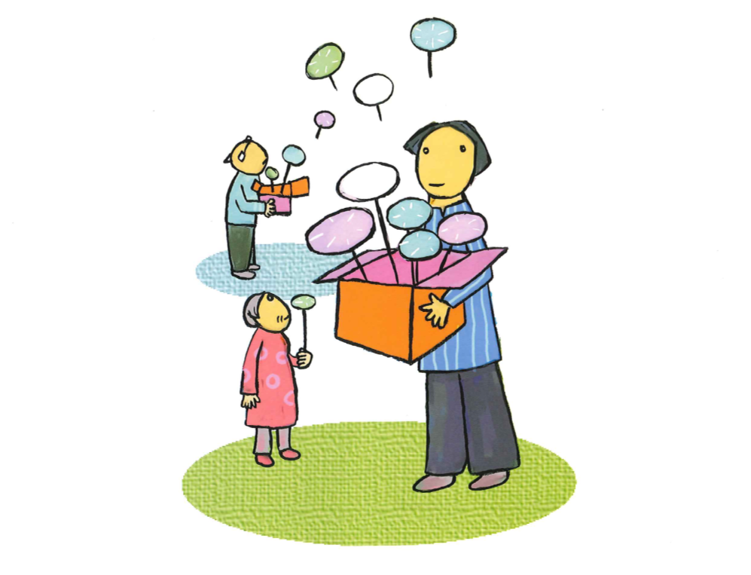
認知症を学び 地域で支えよう
大人版
桐生市キャラバン・メイト連絡会
Notes:
【講座を60分間で行う場合の目安となる時間配分記載】
・スライド1～6を約10～15分程度で伝える
・スライド7～12を約10分程度で伝える
・スライド13～17を約10～15分程度で伝える
（スライド18・19は時間に応じて活用）
・スライド20～26を約15～20分程度で伝え終了
（スライド27～30は時間に応じて活用）
※このパワーポイント資料を必ず活用し講座を行ってくださいというものではありません
※このパワーポイント資料の内容は、基本的に「認知症サポーター養成講座標準教材」から出典しており、スライド右上にページ数を記載しています
※スライドの一部活用や差し替え等を行う場合は、スライド右下の出典の取り扱いにご注意ください
※ノート内コメントの●は、アニメーションを使うおおよそのタイミングです
※ノート内コメントの太字や( )については、補足やたとえ話、出典、講座時間に応じて活用いただくページ等になっています
（自己紹介）
キャラバンメイトの○○です。普段は～～～～というところで働いています。
キャラバン・メイトと言うのは、認知症のことを知ってもらい、一人でも多くの人に認知症サポーターになってもらうことを目的として活動をしています。
「認知症サポーター」というのは、特別なことをする人ではなく、
認知症のことを知って、認知症の方とその家族を、温かく見守ることがスタートで、
応援者と思っていただけるといいと思います。
本日は、認知症のことを知ってもらうために・・・
こちらの教材をもとにお話しをさせていただきたいと思います。
それでは、よろしくお願いいたします。

Slide 2
本日の内容
① 桐生市の高齢化率
② 高齢の身体変化と脳の役割
③ 認知症の種類と症状について
④ 認知症の方との接し方について
⑤ 大切な診断・治療と予防の考え方
⑥ 認知症の家族の気持ちとは
⑦ 認知症サポーターの役割
Notes:
本日の内容は
①桐生市の高齢化率
②高齢の身体変化と脳の役割
③認知症の種類と症状について
④認知症の方との接し方について
⑤大切な診断・治療と予防の考え方
⑥認知症の家族の気持ちとは
⑦認知症サポーターの役割
をお話ししたいと思います。

Slide 3
桐生市圏域別人口と高齢者人口
・桐生市の高齢者人口は 38,361人／103,976人
・桐生市の高齢化率は 36.89％（約2.7人に1人が高齢者）
高齢化率
33.65％
高齢化率
29.89％
高齢化率
34.13％
高齢化率
41.71％
高齢化率
42.22％
高齢化率
34.59％
16,905
16,642
高齢化率
41.84％
15,982
12,602
11,104
11,969
9,476
高齢化率
51.34％
7,767
4,689
5,257
5,690
5,680
3,250
1,529
4,778
4,140
785
出典：桐生市役所ホームページ（「R5.4.1桐生市区別人口構成」をグラフ化）
Notes:
2025年（令和7年）には、高齢化率が37.3％となり約2.7人に1人が高齢者、
2040年（令和22年）には、高齢化率が44.8％となり約2人に1人が高齢者と予測されている。
（桐生市の人口と高齢化率は、下記から情報を得てグラフ化しています）
出典：桐生市役所ホームページ（「桐生市区別人口構成」をグラフ化）
第1圏域…（包括山育会：1・2・9・10・14区）
第2圏域…（包括社協：3・4・5・8区）
第3圏域…（包括菱風園：6・7・17区）
第4圏域…（包括ユートピア広沢：11・13区）
第5圏域…（包括思いやり・黒保根：16・22区）
第6圏域…（包括にいさと：19・20・21区）
第7圏域…（包括のぞみの苑：15区）
第8圏域…（包括神明：12・18区）

Slide 4
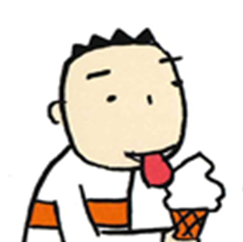
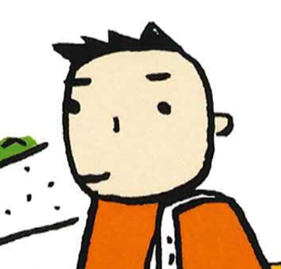
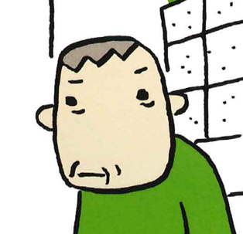
高齢になると身体はどう変化する？
子供
大人
高齢者
◎目が見えにくくなります（白内障・老眼など）
◎耳が遠くなります（高い音が聞き取りにくい）
◎しわが増え、髪の毛の色が白く白髪になります
◎痛みや温度を感じにくくなります
◎身体の能力が弱くなり病気にかかりやすくなります
◎ケガや傷が治りにくくなります
◎忘れっぽくなり、一度聞いたことを覚えることが出来なくなります
などの様々な変化が起こり、高齢になるほど認知症になる可能性は高くなります。
Notes:
皆さんの中で「あ～」「そうそう」と思う方もいらっしゃるかもしれませんが、高齢になると身体には大きな変化が出てきます。
例えば
「目が見えにくくなる」（小さな字が見えにくくなる、霞がかったように見えにくくなるなど）
「耳が遠くなる」（老人性難聴など）
「しわが増える」
「痛みや温度を感じにくくなる」（お風呂の温度が高くなる、ホッカイロで低音ヤケドなど）
「病気になりやすくなる」
「けがや傷が治りにくくなる」
「忘れっぽくなる」
「聞いたことを覚えることが出来なくなる」
といった若い時に比べて筋力の減少や免疫力の低下などに伴って、様々な変化が起こります。
（加齢➡年を重ねること）
（老化➡加齢に伴って身体の機能が衰えること。個人差がある）
●そしてもちろん高齢になるほど、認知症になる可能性は高くなります。
皆さんが、例えば、「認知症」になったり、ケガをして今までよりも少し生活がしづらくなったとします、そんな時、皆さんだったら、どこでどのように暮らしたいですか？
（皆さんの思っていることを聞く、自分の意見を言うなど…）
時代は、変わっても大半の方は、出来る限り自宅で暮らしたいと願っています。
でも、この願いをはばみ、深刻な問題となっているのが「認知症」です。超高齢社会を向かえている日本にとって大きな課題の1つとなっています。また、それと同時に認知症の本人とその家族は、大きな不安と生きづらさを感じながら生活されています。今の医学では治すことが出来ないと言われている認知症は、「何もできない人」「何もわからない人」「施設に入所する人」「困った人」といった間違った認識や偏見にまだまだ、さらされています。身近にいる私たちが、認知症を正しく理解し、偏見をなくし、その人のあるがままを受け入れることが1番の処方箋になります。
今度は、私たちの脳は、どのような働きをしているのかを見ていきます。

Slide 5
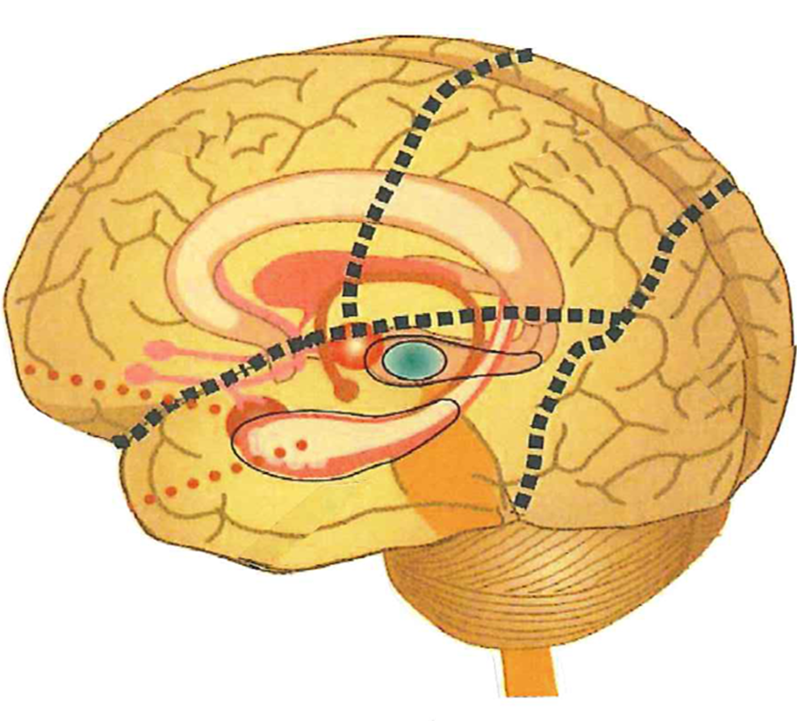
脳の役割分担
P4
脳は、記憶・感覚・思考・感情・体全体の調節など、私達が生きていく上で
必要なほとんどのはたらきをコントロールしています。
ぜんとうよう
前頭葉
とうちょうよう
頭頂葉
コントロール・意欲
体の感覚・空間の認識
大脳皮質
こうとうよう
後頭葉
へんとうたい
扁桃体
見る
喜び・悲しみ
そくとうよう
側頭葉
かいば
海馬
記憶の保存・聞く
覚える（記憶）
出典：認知症サポーターキャラバン 認知症サポーター養成講座標準教材
Notes:
（右上の四角は、テキストのページです）（4ページです）
認知症は、誰もがなり得る可能性のある「脳」の病気によって引き起こされものです。
そもそも私たちの脳は、どのような働きをしているのか。というと
記憶（覚える・思い出すなど）、感覚（見る・聞くなど）、思考（理解・判断など）、感情（喜び・悲しみ）、からだ全体の調整（呼吸・睡眠・体温など）といった、私たちが生きていくために必要なほとんどの働きをコントロールしているところです。
これらの身体活動を司る機能が大脳にあります。
脳の大部分をしめる大脳は、左右の大脳半球にわかれています。大脳の表面をおおっているのが、大脳皮質で（赤丸の）前頭葉・頭頂葉・後頭葉・側頭葉の4つのブロックにわかれていて、それぞれ役割分担をしています。
・前頭葉は、人間の思考や理性を制御しています。また、言葉を話したり、体を動かしたりする機能も担っていて、人が人であるために最も関係している部分といえます。そこに問題が生じると我慢が必要な時に我慢ができない、自分の感情のままに行動する、言葉がしゃべれない、運動機能に問題がおこるなどのことがおきます。
・頭頂葉は、人間の感覚に関わる機能を担っています。例えば、暗闇でものを触ったときに、「硬いもの」「軟らかいもの」「暖かいもの」「冷たいもの」など、そういった認識を頭頂葉が行っていると考えられています。そこに問題が生じると感覚がなくなる、体の一部分または全体がしびれるなどのことがおきます。
・後頭葉の役割は視覚です。よくある、後頭部を強打すると、目がちかちかするというのは、後頭葉に物理的ショックが与えられたことにより、一時的に視覚障害が起こっているからで、時間がたってショックが収まると、視覚はもとに戻りますが、そこに問題が生じると目には異常がないのに物が見えない。物は見えるが正確に見えない。などのことがおきます。
・側頭葉は、特に重要な機能は記憶ですが、それ以外にも聴覚・嗅覚を認識する役割も持っています。そこに問題が生じると昔のことが思い出せなくなる、逆に最近のことが覚えられなくなる、耳は聞こえるが、何を聞いているのか理解できない、匂いはわかるが何の匂いかわからないなどのことがおきます。
図を見ていただくとわかるように、脳の場所によって役割が違うので、脳に何かが起こった場合、生活が難しくなることがうかがえますよね。
「認知症」というのは、アルツハイマー病やその他の神経変性疾患、脳血管疾患その他の疾患（特定の疾患に分類されないものを含み、せん妄、うつ病その他の厚生労働省令で定める精神疾患を除く）による後天的な脳の障害により、日常生活に支障が生じる程度にまで認知機能が低下した状態をいいます。
また、「認知症」は病名ではなく、特有の症状を示す状態を総称する言葉です。認知症を引き起こす病気は、70種類以上あるといわれていますが、代表的なものは「アルツハイマー病（いわゆるアルツハイマー型認知症）」「（脳）血管性」「レビー小体型認知症（レビー小体病）」「前頭側頭型認知症（ピック病）」の４つです。
現在の医学では、これらの病気を根本的に治す治療法はないと言われていますが、薬やリハビリなどによって進行を緩やかにすることが出来るものもあると言われています。
では、認知症と言ってもどのような特徴と症状があるのかを見て行きましょう。

Slide 6
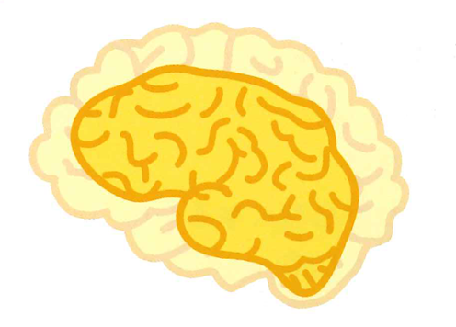
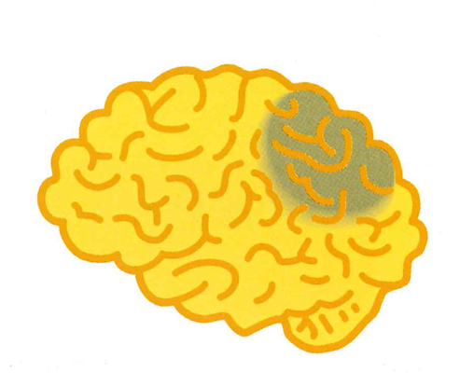
認知症と脳のはたらき
P5
.
健康な脳
アルツハイマー病
などの変性疾患
脳血管性認知症
脳の細胞が少しずつびまん性に死んで脳が委縮する
血管が詰まって
一部の細胞が死ぬ
出典：認知症サポーターキャラバン 認知症サポーター養成講座標準教材
Notes:
（テキストの5ページです）【スライド1～6を約10～15分程度で伝える（目安）】
図の左側は、健康な脳の状態です。
中央の図がアルツハイマー病の脳（いわゆる、アルツハイマー型認知症）の状態を表しています。脳の細胞が少しずつびまん性（広範囲、一面に広がる）に死んで、脳全体が小さくなっています。認知症の約60％がアルツハイマー型認知症と言われています。
（アミロイドβやタウタンパクというたんぱく質が、脳に異常にたまることが引き金で脳全体に蓄積されると正常な脳細胞が損傷してしまいます。比較的早い段階から記憶障害、見当識障害などが出やすくなります。発症の15～20年くらい前からゆっくりと蓄積されていると言われています。女性に多いと言われています）
右側の図が、脳血管性認知症の脳の状態で、脳梗塞や脳出血などの脳血管障害が原因で脳の中の血管が一部切れたり、詰まったりしたために脳の細胞に酸素や栄養が行かなくて、細胞が死んでしまった状態です。細胞が死んでしまった箇所によって出る症状は、異なりますが、意欲や自発性に乏しくなり、物事の考えや動きが遅くなったり、物事をうまく行えなくなる。手足の運動麻痺、しゃべりにくさや飲食などの飲み込みにくさなどが見られます。また、段階的に悪化すると言われています。認知症の約15％が脳血管性認知症と言われています。
（男性の割合が高いと言われています）
その他にも手足の震えや動作がゆっくりになる（パーキンソン症状）、存在しないものが見えるなどといったことを訴えたり、一日の中で変化がみられる特徴をもつ、レビー小体型認知症は、認知症の約15％をしめると言われています
（レビー小体という変性した細胞が、脳の大脳皮質や脳幹部に生じ、その影響で脳神経細胞が破壊され生じる認知症で、高齢に多いと言われています。進行するとアルツハイマー病と同じ認知障害が起こり、運動障害も発症します）
また、行動の抑制がきかず、万引きや痴漢など社会のルールから逸脱する行動や時刻表的な行動パターン等の常道行動が特徴の前頭側頭型認知症（前頭側頭型認知症の1つピック病：約半数以上）は、認知症の数％と言われています。
（名前の通り前頭と側頭にタウたんぱく質などの様々なたんぱく質が変化し、蓄積することで発症し、比較的、若い層40～60代に発症する「初老期認知症」の代表的疾患と言われています）
（初老期と若年期を合わせた総称を若年性認知症と言います。独立した病気ではなく、発症年齢で区分された概念です。）
今度は、症状について見て行きましょう。

Slide 7
P6
出典：認知症サポーターキャラバン 認知症サポーター養成講座標準教材
Notes:
（テキストの6ページです）
認知症の症状には大きく分けて「中核症状」と「行動・心理症状（BPSD)」の二つがあります。
●「中核症状」というのは、
脳の細胞が死んだり、働きが悪くなってしまったために直接起こる症状のことを言います。覚えられないやすぐに忘れてしまう等の症状があります。今の医学では、治すことが出来ないと言われています。
●「行動・心理症状（BPSD)」というのは、
中核症状にともなって、本人の性格や素質、人間関係、生活環境、心の状態、周囲の人たちの対応の仕方など様々なことが絡み合って出てくる症状のことを言い、不安感やうつ状態、幻覚、妄想、徘徊、暴力などの症状が現れます。
また、「行動・心理症状（BPSD)」は、認知症の進行によって悪化するものではなく、必ず出る症状でもありません。周囲の人たちの認知症に対する理解や対応、優しい言葉かけであったり、手助けすることで気持ちが穏やかになり、症状の進み方もゆっくりになったりもします。
まずは、赤い丸の脳の細胞が死んだり、働きが悪くなってしまったために直接おこる中核症状を見ていきましょう。

Slide 8
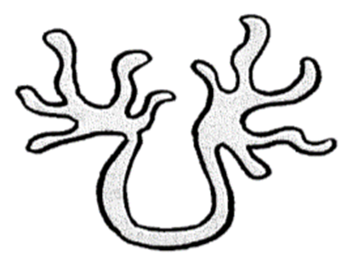
症状１「記憶障害」
● 大切な情報
● 関心のある情報
〇 無駄な情報
P5
子どもや若いとき
年を取ると…
認知症になると…
認知症が進むと…
出典：認知症サポーターキャラバン 認知症サポーター中学生養成講座副読本
Notes:
（テキストの7ページです）
中核症状の1つである「記憶障害」覚えられない、忘れてしまうとは、脳でどのようなことが起きているのか。
人間の記憶というのは、大きく分けて①新しいことを覚える②覚えたことを保存する③それを思い出すの3つに分けられます。日常的な出来事や勉強などして覚えたことは、まず海馬に一度ファイルされ、整理整頓され大脳皮質と呼ばれるところで保存されます。
この絵は、海馬をイソギンチャクの手、大脳皮質を記憶を保存するつぼとして例えた「記憶のつぼ」が、私たちの頭の中にあると思ってください。
●子供や若い時は、大事な情報や気になる情報も、無駄だと思った情報でもそれを無意識にどんどん「記憶のつぼ」に入れることができ、そしてすぐに取り出すこともできます。このような感じですね●●●
●でも、年を取ってくるとイソギンチャクの手の働きが弱くなって、新しい情報を取り入れることも、必要な情報を取り出すことも時間がかかるようになってきます。それでも何回もトライすることで取り入れることも取り出すこともできます。このような感じですね。●●●
●認知症になると、様々なことで細胞が死んでしまうことにより、イソギンチャクの手がこわれたり、衰えてしまうため、新しい情報や大事な情報も記憶のつぼに入れることができなくなり、さっき聞いたことも見たことも思い出せなくなります。このような感じですね。●●●
（例えば・・・朝ごはんを食べたという情報をイソギンチャクの手でキャッチしてつぼに入れることが出来ないために朝ごはんを食べているのにその情報がどこにもないので、本人にとっては「朝ごはんはまだ？」と聞きますよね。
そして、「朝ごはんはまだなのか？」と聞いた情報もつぼに入っていないために「朝ごはんはまだ？」と同じ話が繰り返されることになります。周囲の人からしてみると繰り返しですが、本人にとっては、はじめて聞くことになります。）
●認知症がさらに進むと、新しいことだけでなく、今まで「記憶のつぼ」に入っていた古い記憶も徐々になくなっていきます。このような感じですね。●●●これを「記憶障害」と言います。

Slide 9
P8
症状２「見当識障害」
「見当識」とは、現在の年月や時刻、自分がどこにいるかなど、
基本的な状況を把握することです
時間：時間や季節感の感覚が薄れることから現れます
場所：道に迷ったり、遠くに歩いて行こうとします
人物：人間関係の見当識はかなり進行してから現れます
出典：認知症サポーターキャラバン 認知症サポーター養成講座標準教材
Notes:
（テキストの8ページです）
中核症状の2つ目は、「見当識障害」です。
「見当識」とは、現在の年月や時刻、自分がどこにいるのかなど、基本的な状況を把握することをいいますが、
その基本的な状況を把握する力が認知症になると低下します。時間や季節感の感覚が薄れることから始まり、症状が進行するにしたがい、場所、人物の順で見当がつかなくなっていきます。
今日が何日なのか、今何時なのか等がわからなくなってしまい、「今日は何日？今、何時？」といったことを何度も聞いたりします。
また、症状が進行するにしたがって、買い物や散歩に出かけて、自分が今どこにいるかわからなくなって、道に迷ってしまうようなこともあります。
もっと症状が進むと、自分の年齢や周りの人との関係がわからなくなり、自分の子供に対して「どちら様ですか」や「お父さん」というようなこともあります。
このように見当をつけることが出来なくなることを見当識障害といいます。

Slide 10
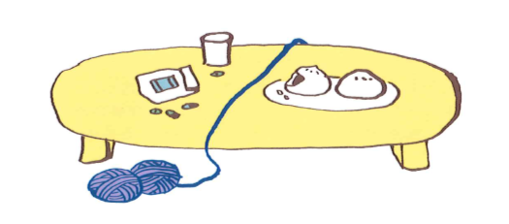
P9
症状３「理解・判断力の障害」
・考えるスピードが遅くなります
→急がせないことが大切
・二つ以上のことが重なるとうまく処理できなくなります
→シンプルに伝えることが大切
・いつもと違うできごとで混乱しやすくなります
→補って守ることが大切
・目に見えないしくみが理解できなくなります
→手助けすることが大切
出典：認知症サポーターキャラバン 認知症サポーター養成講座標準教材
Notes:
（テキストの9ページです）
中核症状の3つ目は、「理解・判断力の障害」です。
「理解・判断力の障害」は、認知症になると物事を理解したり、判断する力が衰えるため、すぐに答えが出せなくなったりします。
●でも時間をかければ（本人のペース）わかるので、急がせないことが大切です。
また、2つ以上のことが重なるとうまく処理ができなくなります。お願いごとや頼み事をする場合は、長々と説明するのではなく
●簡単にシンプルに伝えることが大切です。
急な家族の入院など、いつもと違う出来事があると混乱しやすくなるため、
●出来ないところを補い、手助けすることが大切です。
また、仕組みが目に見えない道具、例えばパスモやスイカのようなカード、銀行のＡＴＭ、ＩＨヒーター等は使い方がわからず戸惑ってしまいます。
（昔から使っている道具については、ある程度まで使いこなすことが出来ますが、それも新しくしてしまうことで使えなくなってしまうことが多くみられます）
なので、出来ないことなどは無理矢理、出来るまで考えさせたり、やらせるのではなく、
●さり気ない手助けが大切です。
これらの症状を「理解・判断力の障害」と言います。

Slide 11
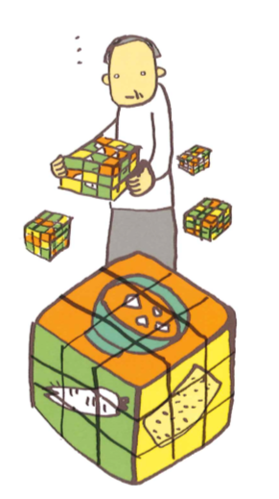
P10
症状４「実行機能障害」
◎日常生活に必要な作業がこなせなくなってきます
脳には、ものごとを順序よく進め、多少予定外のできごとがあっても、
それに対処できるはたらきがあります。このはたらきが低下して、
今まで出来ていた日常生活に必要なことがうまくできなくなることを
「実行機能障害」 といいます。
例えば、食事の支度では
献立を考えて必要な材料を買って準備します。段取りに従って、主食やおかずなど複数の料理を同時に作ることができます。
認知症になると、それらのことが上手にできなくなります。
→同じ食材が冷蔵庫にたまりだしたり、段取りよくできないため、さりげない手助けが大切
出典：認知症サポーターキャラバン 認知症サポーター養成講座標準教材
Notes:
（テキストの10ページです）
中核症状の4つ目の「実行機能障害」とは何か？
脳には、物事を順序よく進めて、多少予定外のことがあっても、それに対処できる働きがあります。
私たちは、普段から頭の中で「これをしたら、あれをして」と無意識のうちに計画を立てていますが、認知症になるとそれが難しくなり、日常生活に必要な作業がこなせなくなってきます。
こういう症状のことを「実行機能障害」と言います。
例えば、皆さんが家族の食事を作るとき、多少の個人差はあるものの、献立を考えて必要な材料を用意して何種類かの料理を同時進行で作ることができると思います。
ところが、認知症になると計画を立て順序立てて行動することが難しくなるため、今までと同じように材料をそろえたり、同時進行で調理することが難しくなります。
同じ食材を何個も買って来てしまって、冷蔵庫に同じものがいっぱいに入っていたり、火にかけていることを忘れてしまい、鍋を何回も焦がしてしまったりします。なので、本人の苦手なことに合わせて、本人に買い物のメモを渡したり、本人と一緒に買い物に出かけるなどの工夫や声をかけながら一緒に調理するなどさり気ない手助けが大切になってきます。

Slide 12
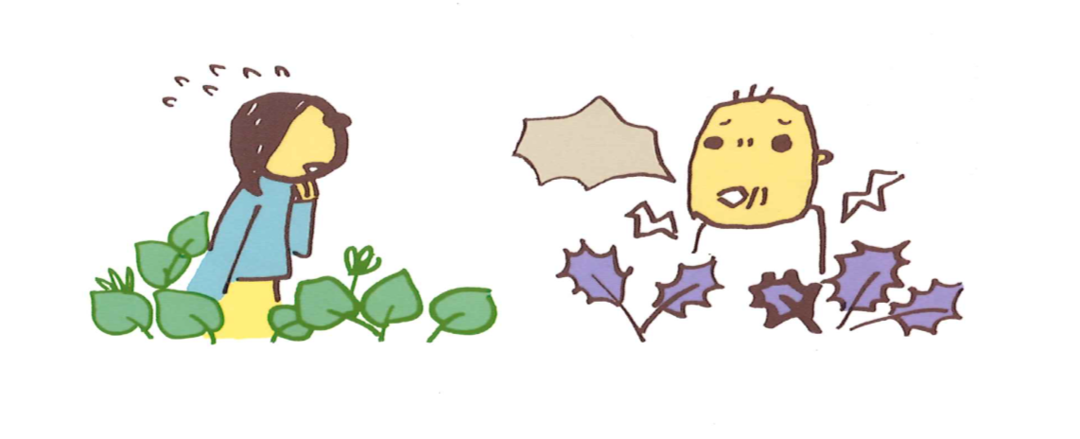
P11
症状５「その他（感情表現の変化など）」
認知症による記憶障害、見当識障害、理解・判断力の障害のため、周囲からの刺激や情報に対して正しい解釈ができなくなることがあります。
不安
不安
不安
混乱
混乱
出典：認知症サポーターキャラバン 認知症サポーター養成講座標準教材
Notes:
（テキストの11ページです）【スライド7～12を約10分程度で伝える（目安）】
その他として、
記憶障害、見当識障害、理解・判断力の障害のため、周囲からの刺激や情報に対して正しい解釈ができずに、急に「馬鹿にされた」「邪魔者にされた」と怒り出してしまうこともあります。
その場の状況や空気を読むことが苦手になることで起こります。
（人は他者と関わる時は、自然にその人の気持ちや性格、心のうち、顔の表情や態度など、記憶や見当・理解・判断などの様々な機能を使いながら社会生活、日常生活を送っていますが、それらの機能が障害されることによって、社会とのつながりや他社との交流、生活そのものが苦手になります。その苦手になることを一人でも多くの人が理解し見守り、手助けすることが出来れば、認知症があっても出来る限り自宅で暮らせる力となるんですよね。）

Slide 13
P6
出典：認知症サポーターキャラバン 認知症サポーター養成講座標準教材
Notes:
（テキストの6ページに戻ります）
ここまでは、「中核症状」の障害についてみてきましたが、
人間は、とても複雑に出来ているんですよね。
●それらの障害にともなって、本人の性格や素質、人間関係、生活環境、心の状態、周囲の人たちの対応の仕方など様々なことが絡み合って出てくる症状である「行動・心理症状（BPSD)」は、不安感やうつ状態、幻覚、妄想、徘徊、暴力などの症状が現れます。
ただ、認知症の進行によって悪化するものではなく、必ず出る症状でもありません。
（皆さんの中で「以前は、活動的でよく見かけたのに最近は、まったく見かけない（家に閉じこもってしまっているらしいよ）」という話や、トイレに行って手伝うと暴れるなどの話を聞いたことがある方がいらっしゃるかもしれませんが、何でそのような状態になるのか？など、
これからお話しする）
「行動・心理症状（BPSD)」も認知症を知るうえで欠かすことのできない症状となりますので、一緒に
紫の丸「行動・心理症状（BPSD）」についてみて行きましょう。

Slide 14
P12
行動・心理症状（BPSD）とその支援
行動・心理症状（BPSD)とは…
記憶障害などの中核症状 がもとになり、その人の性格や人間関係、生活環境、心の状態などが影響して出てくる症状のことを
「 行動・心理 症状（BPSD）」といいます 。
◎元気がなく、引っ込み思案になることがあります
◎身の回りの動作に支障がでてきます
◎周辺の人が疲弊するものとられ妄想
◎日常生活に支障が出てくる行動障害
出典：認知症サポーターキャラバン 認知症サポーター養成講座標準教材
Notes:
（テキストの12ページです）
認知症の最初の時期は、周囲の人が気づく前に、本人は何となく「忘れっぽくなった」とか「今までと同じようにできなくなった（何かにつけてとまどう：買い物、郵便局、銀行、炊事洗濯などの場面で）」と感じて、自分に何かおかしなことが起こっているな・・・とわかっています。
皆さんだったら、家族や周りの人にジョーダン交じりには「認知症になったかも？」とは言えるけど、本気で不安やどうしたらよいかと思う気持ちを相談できますか？
恥ずかしかったり、知られたくない、知られたらみんながへんな目で見るなどのことを思って言うことが出来ずに一人で抱え込んでしまう人は、多いと思います。
そういう状態の中、今まで出来ていたことを失敗したり、出来なかったりした時にそのつど、周囲から注意や指摘または、否定されたり、怒られたりすることで、本人は自信を無くし、「元気がなく、引っ込み思案になることもあります」「ますます身の回りの動作に支障が出てくることもあります」また、自分が忘れることはないと思いたい気持ちなどからしまい忘れたことを忘れて、周囲の人がとったと思い込んだり、よく言われるのが、一番身近な家族が的になることもある「ものとられ妄想」や「日常生活に支障が出てくる行動障害」などが起こったりします。
「行動・心理症状（BPSD)]を3つほど見て行きましょう。

Slide 15
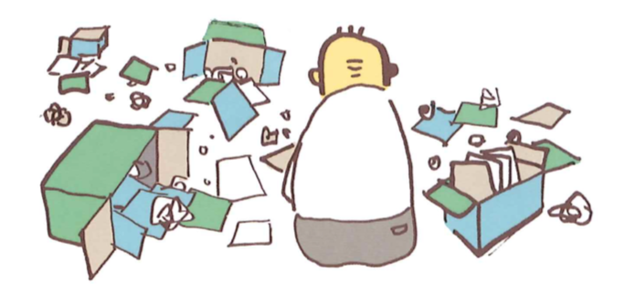
行動・心理症状 ①
P12
◎自信を失い、すべてが面倒になる
自分に何かおかしなことが起こっていることはわかっています。今まで出来ていたことが出来ず、そのことを周囲から注意や指摘または、否定されたり、怒られたりすることで、すごく不安な気持ちになり、ますます自信を失い、自分の安心できる場所に閉じこもり、意欲や気力がなくなったように見えます。
不安
不安
まわりの人は、本人が出来ることはそのままに、出来ないことには、さり気ない手助けをすることで本人にとって安心できる場所や安心できる人になります
出典：認知症サポーターキャラバン 認知症サポーター養成講座標準教材
Notes:
（テキストの12ページです）
1つ目です。
自分に何かおかしなことが起こっていることはわかっています。今まで出来ていたことが出来ず、そのことを周囲から注意や指摘され、恥ずかしい思いをしたり、または、否定されたり、怒られたりすることで、とても混乱して、不安な気持ちになり、ますます自信を失い、自分の安心できる場所に閉じこもり、意欲や気力がなくなったように見えます。
（皆さんも家族のことを思ってしたことなのに、家族から「何やってんの！違う！まったく、わかっていないんだから！もうしなくていいよ！」などと毎回、言われたらどんな気持ちになりますか？もうやらない、うるさい、ふざけるな！といった怒りや嫌な気持ちになりませんか。認知症の方は、言われてもわからない。忘れるから大丈夫というのは、大きな間違えで皆さんと同じ気持ちを抱いています。嫌なことをされたら嫌な気持ち、うれしいことをしてもらったらうれしい気持ちなど同じ感情や気持ちを抱いています。感情は、最後まで残ると言われています。
先ほど話した「以前は、活動的でよく見かけたのに最近は…」といった方も一概には言えませんが、もしかしたらこのようなことがきっかけで外出を控えるようになったのかもしれません。）
ここでのポイントは
●まわりの人は、本人が出来ることはそのままに、出来ないことは、さり気ない手助けをすることで本人にとって安心できる場所や安心できる人になるということです。

Slide 16
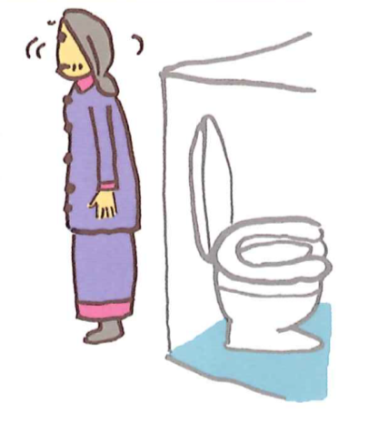
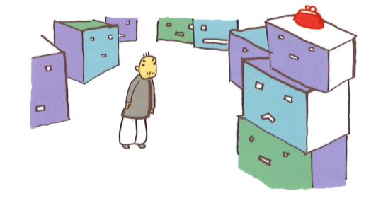
行動・心理症状 ②
P13
P14
◎身のまわりの動作に支障がでてきます
認知症が進むと、食事をしたり、お風呂に入ったり、服を着替えたり、トイレに行ったりという生活の基本的なことにも手助けが必要になってきます。
不安
不安
混乱
◎周辺の人が疲弊するものとられ妄想
財布や預金通帳などの置いた場所がわからなくなり、家族の誰かがとったと思いこんだりします。
まわりの人がやさしい言葉をかけたり、手助けなどをすることで、気持ちがおだやかになり、症状の進み方もゆっくりになります
出典：認知症サポーターキャラバン 認知症サポーター養成講座標準教材
Notes:
（テキストの13・14ページです）
2つ目です。
認知症が進んでくると、食事やお風呂に入ったり、服を着替えたり、トイレ等の身のまわりの動作に支障が出てきて、生活の基本的なことにも手助けが必要になってきます。
また、物忘れが進むと、財布や預金通帳などの大事な物の置き場所がわからなくなって、家族の誰かが盗ったと思い込んだりすることもあります。
（このような場合、
例えば・・・本人の気持ちを受け止めることが大切になってきますが、受け止めると考えると少し難しかったりしますので、本人の言った言葉を繰り返すことでもよいと思います。財布がないに対して「財布がないの？」と「また、なくしたの？」とでは印象が違いますよね。認知症があってもなくても感じる思いは一緒です。）
ここでのポイントは
●周りの人は、優しい言葉をかけたり、手助けすることで、症状が改善されて、気持ちが穏やかになり、症状の進み方もゆっくりになります。
（トイレと言っても、様々なできない・わからないがあります。例えば、“トイレの場所がわからない”“トイレの使い方がわからない”“ズボンの上げ下ろしができない”“おしっこを我慢することができない”などあると思います。そのできない・わからないに合った工夫や方法、手助けが大切です）

Slide 17
P15
行動・心理症状 ③
◎日常生活に支障が出てくる行動障害
自分のことや周囲で起こっていることが正しく把握できなくなると、行動がちぐはぐになり、日常生活にも支障が出てきます。
不安
混乱
「徘徊」と呼ばれる行動にも、その人の思いがあります。まわりの人は、その人の思いを聞くことで、どのような手助けが必要なのかを考えられることにつながります
出典：認知症サポーターキャラバン 認知症サポーター養成講座標準教材
Notes:
（テキストの15ページです）【スライド13～17を約10～15分程度で伝える（目安）】
最後です。
自分のことや周囲で起こっていることが正しく把握できなくなると、行動がちぐはぐになり、日常生活に支障が出てきます。
（例えば・・・ある日の夕方、「夫は散歩に出かけたけど、帰りが遅いなぁ～外は暗くなっているけど」と妻は、夫の帰りが遅いことを心配して、夫を迎えに出たけれど、歩いている途中で「あれ？何で歩いているんだっけ？」「あれ？ここはどこ？」となり、慣れた道でもその時は、周りを見渡しても自分がどこにいるのかわからなくなってしまった。一生懸命ここがどこなのか、考えるがわからない。あたりを歩くがわからない。思い出せずに気持ちばかりがあせって、不安になる。歩く。あせる。歩く・・・
といったことになる方もいます。俗にいう、徘徊といわれる行動ですが、
周りの人からすると「徘徊」と言われるかもしれませんが、本人にとっては、思いがあっての行動です。
「夫が散歩に出かけたけど帰りが遅いなぁ～外は暗くなっているけど」と夫の迎えに出たことが始まりですが、なぜ外に出て歩いていたのか？を考えると
“夫の帰りが遅くて心配”“散歩の途中で何かあったんじゃないか”など夫に対しての心配、気がかり、気遣いという思いから外に出て、家に帰れなくなってしまった。
ただ、この思いを知らない夫や家族、親戚の人やご近所さんは「どこかへ行っちゃう人」「徘徊する人」「大変な人」「ご近所にも迷惑をかける母親」「一人にはしておけない人」など本人が望まない結果となっていることが大半です。）
ここでのポイントは、
●一概に「徘徊」や「徘徊する人」ではなく、「徘徊」と呼ばれる行動にも、その人の思いがあり、周りの人はその人の思いを聞くことや感じ取ることで、どのような手助けが必要なのかを考えられることにつながります。
（その他に
本人の体調によっても様々な症状が出ることもあります。
例えば・・・本人がイライラして何かにつけて起こる→便秘などのお腹の調子が悪かった。
いつもより言っていることが聞き取りづらい→熱が出ていた。などのこともあります。）
また、対応が困難になることもありますので、受診されている方でしたら、障害や症状によって薬の変更や時には、入院治療が必要な場合もあるので、日常の出来事や症状などは、適切に判断する材料になるので、必ず、先生に話しましょう。

Slide 18
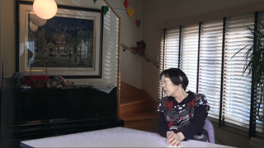
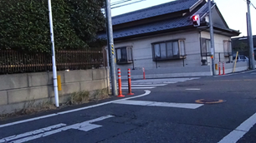
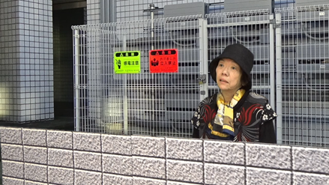
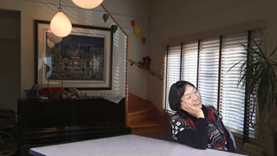
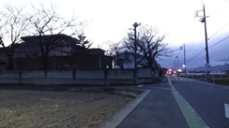
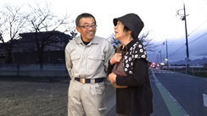
寸劇・DVD
ごはんまだ？
おばあちゃんどこ行くの？
あれ？おばあちゃんがこんなところに！
「認知症サポーターステップアップ研修教材（教材2（1）・（2）食事編（良くない例・良い例）」
「認知症サポーターステップアップ研修教材（教材5（1）・（2）・（3）道に迷っている高齢者への対応（ここで別れる・家まで行く）」
「認知症サポーターステップアップ研修教材（教材1地域での見守りや声かけの例）」
出典：認知症サポーターステップアップ研修教材
Notes:
（その場に応じて頭や身体をほぐすためのアイスブレイクを導入）
※時間に応じて活用ください。
【ごはんまだ？】
認知症サポーターステップアップ研修教材（教材2（1）・（2）「食事編（良くない例・良い例）」1分程度のもの
【おばあちゃんどこ行くの？】
認知症サポーターステップアップ研修教材（教材5（1）・（2）・（3）「道に迷っている高齢者への対応（ここで別れる・家まで行く）」4分程度のもの）
【あれ？おばあちゃんがこんなところに！】
認知症サポーターステップアップ研修教材（教材1「地域での見守りや声かけの例」5分程度のもの）
→上記の教材について事務局でもDVDがあります。

Slide 19
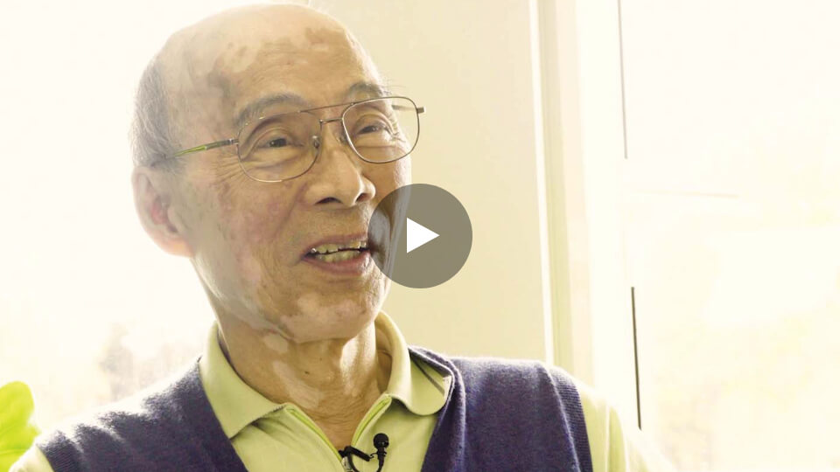
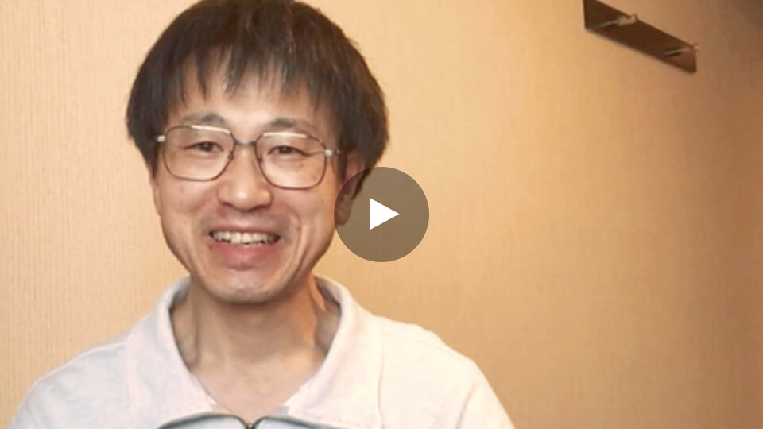
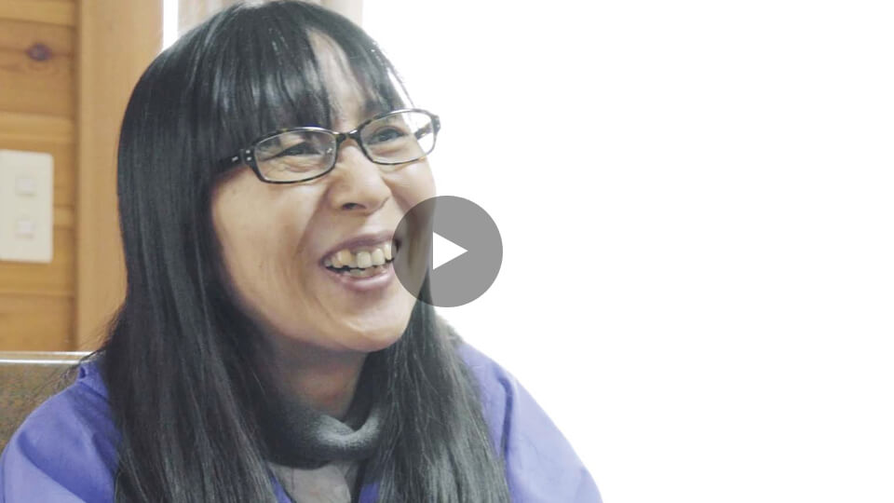
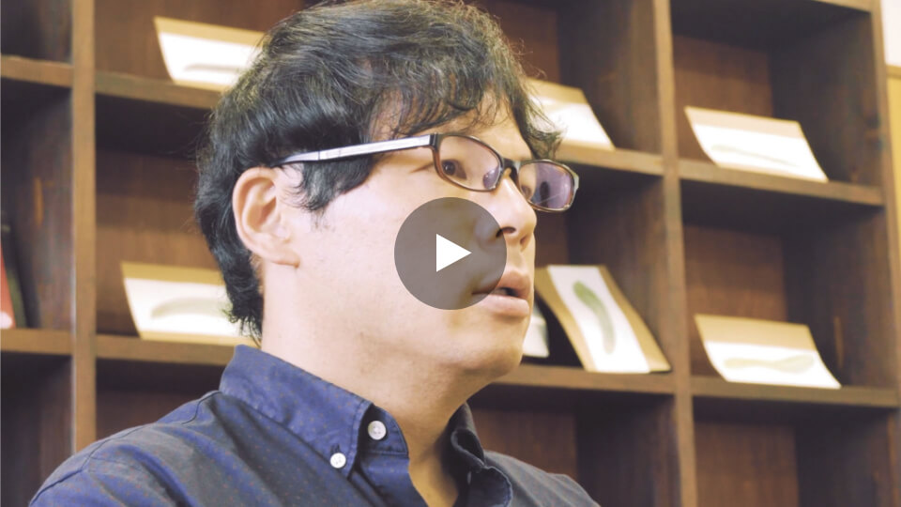
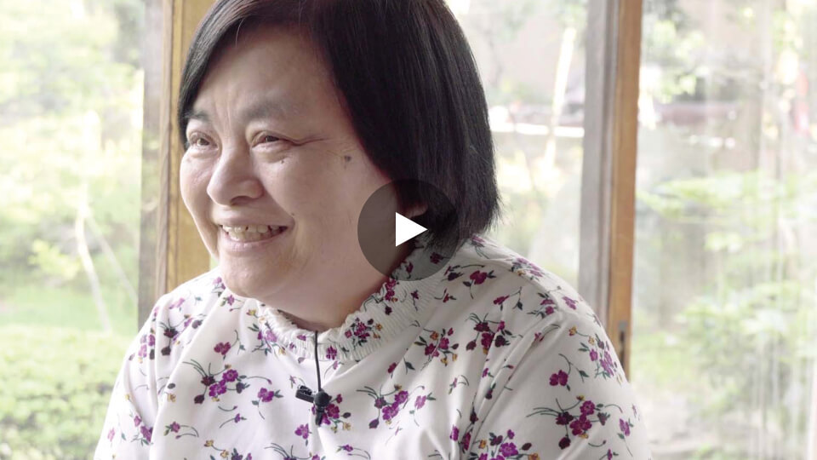
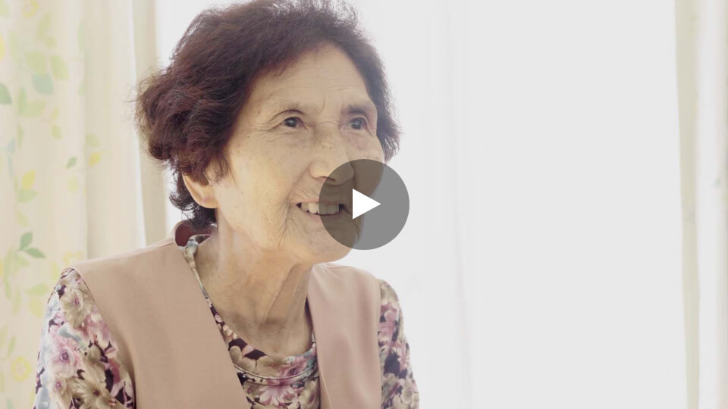
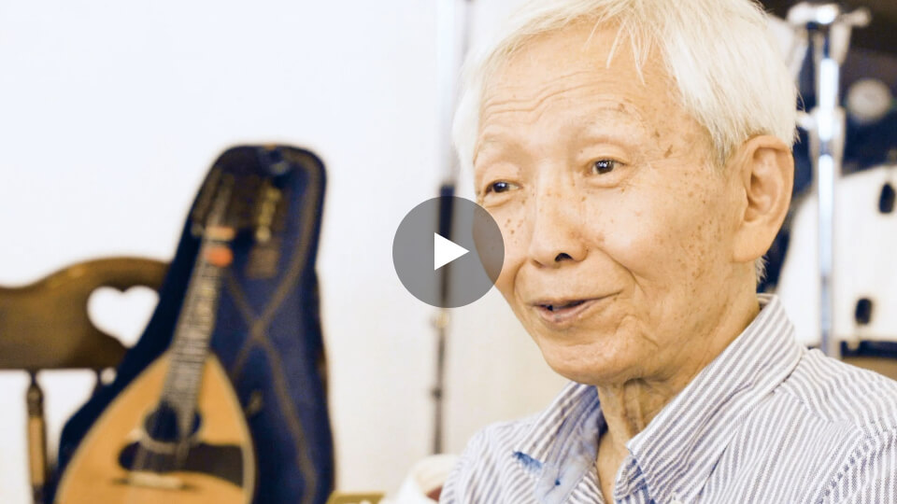
「希望の道ー認知症とともに生きるー」 メッセージ動画
約3分
約3分半
約3分
約3分半
約3分
約3分
約3分
出典：厚生労働省ホームページ「認知症の人からのメッセージ」
Notes:
※時間に応じて活用ください。
認知症の普及啓発に関する映像「希望の道」（※インターネット環境が必要です。）
出典：厚生労働省ホームページ「認知症の人からのメッセージ」
「希望の道」─認知症とともに生きる─｜なかまぁる (asahi.com)
（https://nakamaaru.asahi.com/nakamaaru/extra/kibounomichi/index.html）
若年性認知症・認知症と診断された方の「メッセージ動画」をご紹介します。
メッセージ動画を観てそれぞれ感じたことを共有。

Slide 20
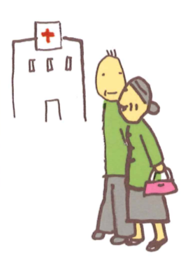
大切な診断・治療
P16
P17
「認知症」はどうせ治らないから受診しても仕方ないは、誤った考え方で早期発見、早期受診・診断、早期治療はその後の認知症の本人の生活を左右する非常に重要なことです。
早い時期に受診することで、認知症の本人とその家族、周りの人が病気への理解を少しずつ深めていくことができ、生活上の障害が軽減できたり、トラブルなどを減らすこともできます。
将来についても備えることができます。
認知症のような症状がでても、早い時期に受診することで、治る病気や一時的な症状の場合もありますが、長期間放置すると回復が困難となり、治る病気も治らなくなります。
出典：認知症サポーターキャラバン 認知症サポーター養成講座標準教材
Notes:
（テキストの16・17ページです）
診断と治療はとても大切です。
「認知症」はどうせ治らないから受診しても仕方ないは、誤った考え方で早期に発見・受診・診断・治療することでその後の認知症の本人の生活を左右する非常に大切なことです。認知症なのか、治せる認知症なのかなど、
早い時期に受診することで、もしも認知症と診断された場合、認知症の本人とその家族や周りの人たちが病気への理解を少しずつ深めていくことができ、本人の状況に合わせた対応が出来る事で生活上の障害が軽減できたり、トラブルや困りごとなどを減らすこともでき、本人の安心にもつながります。また、本人を含めた将来についても備えることもできると言えます。
また、認知症の原因疾患の中には治るものもあります。 転倒などで頭をぶつけたことによって、頭蓋骨と脳の間に血液がたまる「慢性硬膜下血腫」や、脳室が拡大して起こる「正常圧水頭症」は、手術によって治療することができますが、長期間放置すると回復が難しいと言われています。 また、甲状腺の働きの低下によって起こる「甲状腺機能低下症」やビタミン欠乏症に起因する認知症は、甲状腺ホルモンの補充やビタミンの補充で改善すると言われています。
「あれ？」と思ったら、早めに受診することが大切です。
また、周囲の人も「いつもと違う」という気づきが大切です。

Slide 21
P18
認知症の予防についての考えかたとＭＣＩ
認知症の予防とは？
認知症発症のリスクを少なくするということです。運動や食生活をはじめとする生活習慣病（高血圧・糖尿病・肥満・動脈硬化など）を対策することで、脳血管性認知症の予防であったり、アルツハイマー病の予防に効果があると言われています。
MCI（軽度認知障害）とは？
日常生活に支障をきたす程度には至らないため「認知症」とは診断されないが、記憶障害と軽度の認知障害が認められ、正常とも言い切れない中間的な段階をいいます。
出典：認知症サポーターキャラバン 認知症サポーター養成講座標準教材
Notes:
（テキストの18ページです）
認知症の予防についての考え方とMCI（軽度認知障害）についてです。
「認知症の予防」と聞くと認知症にならないようにする、防ぐと考えがちですが、
実は、認知症の発症のリスクを少なくする、遅らせるということです。
皆さんもどこかで耳にしたことがある方もいらっしゃると思いますが、運動や食生活をはじめとする生活習慣病（高血圧、糖尿病、肥満、動脈硬化など）を対策することで、脳血管性認知症の予防であったり、アルツハイマー病の予防に効果があると言われています。
「MCI（軽度認知障害）とは」日常生活に支障をきたす程度には至らないため「認知症」とは診断されないが、記憶障害や軽度の認知障害が認められ、正常とも言い切れない中間的な段階を言います。また、MCIを放置せず、この段階で脳の活性化を図ることや、運動習慣、何事にもチャレンジすることなど、認知症予防には、非常に重要な時期である言われています。

Slide 22
P18
脳の活性化を図るポイント
脳の活性化にはいろいろな方法がありますが、何をするにしても楽しく行うことが、大切です。嫌がることを無理強いすることは、ストレスや自信を失うことにつながり逆効果になります。
①快刺激で笑顔に
（心地よい刺激や笑うことにより、意欲をもたらす脳内物質がたくさん放出されます）
②コミュニケーションで安心
（友人や家族などと楽しく過ごすことが大切です）
③役割・日課を持とう
（人の役に立つことを日課に取り入れるなど生活を充実させ、認知機能を高めます）
④ほめる・ほめられる
（ほめても、ほめられてもドーパミンがたくさん放出されます）
⑤失敗を防ぐサポート
（失敗をしないようにさり気ないサポートでやる気を高めます）
出典：認知症サポーターキャラバン 認知症サポーター養成講座標準教材
Notes:
（テキストの18ページです）
脳の活性化を図るポイントは、いろいろな方法がありますが、何をするにも楽しく行うことが大切です。
嫌なことを無理強いすると、かえってストレスや自信を失うことにつながり逆効果になりますので、気を付けましょう。
脳を活性化を図る4つのポイントをご紹介されていますが、
「失敗を防ぐサポート」を加えてもらえると更に良いと思います。誰でも失敗すると落ち込むと思います。やる気があがらなければ、やりたくない、続かない、楽しくない。そこで、失敗を出来るだけしないようさりげないサポートをすることで成功体験が積み重なることで楽しくなり、やる気を高めます。
（コグニサイズ…運動課題＋認知課題）
（デュアルタスク…二重課題であるが、必ずしも運動課題＋認知課題ではない。運動課題＋運動課題など）
（有酸素運動…20～30分程度の運動（ウオーキング、水泳、ヨガ、プールウオーキングなど））
（オーラルフレイル…口腔虚弱）
（サルコペニア…加齢による筋肉量の減少）
（フレイル…虚弱（体重減少、倦怠感、活動度の低下など）介護が必要な前段階とも表現できる）

Slide 23
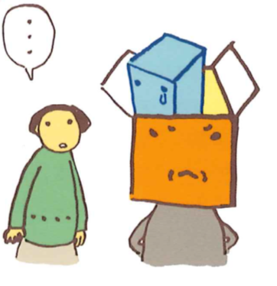
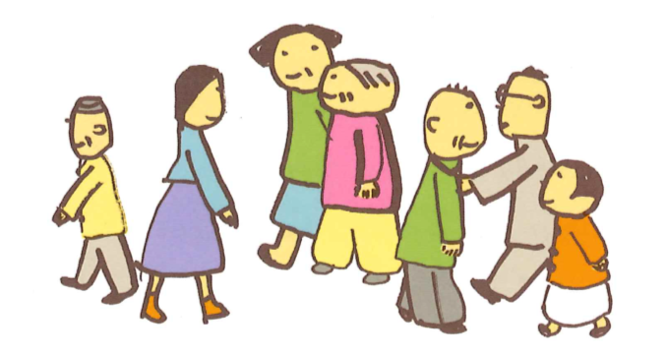
認知症の方と接するときの心がまえと支援とは
P19
P20
◎「認知症の本人に自覚がない」は大きなまちがい
◎「私は忘れていない」に隠された悲しみ
◎「心のバリアフリー」社会を
病気と障害を理解し、さりげなく手助けできることが必要で、交通機関やお店など、町のあらゆるところに、温かく見守り適切な手助けをしてくれる人がいれば外出もでき、安心でき、自分でやれることも増えるでしょう。
さりげなく自然にが一番の支援
誰でも自分や家族が認知症になる可能性があります。
「認知症の人」がいるのではなく、その人が認知症という病気になっただけです。
出典：認知症サポーターキャラバン 認知症サポーター養成講座標準教材
Notes:
（テキストの19・20ページです）
認知症の本人と接するときの心構えと支援とは
「認知症の方に自覚がない」と思ったら、大きな間違いです。
「私は忘れていない」に隠された悲しみ。そこには、大きな不安や悲しみが隠されていることを知っておくことが大切です。
心のバリアフリー社会を
例えば、足の不自由な人は、杖や車いす等の道具を使って自力で動くことができます。
駅には、エレベーターがあり、道路や建物の通路などもバリアフリー化が進んでいます。
もし、手助けが必要な場合には、サポートを頼むこともできます。
しかし、認知症の人は自分の障害を補う「杖」の使い方を覚えることが出来ません。
メモを書いても思い出せず、書いてあるメモを見ても、何のことなのかわからなくなります。
認知症の方へのサポートには、認知症をよく理解し、さりげなくサポートできる「人間の杖」が必要です。金融機関や交通機関、商店や隣近所など、町のあらゆるところで、温かく見守り適切なサポートをしてくれる人がたくさんいれば安心して外出もでき、自分で出来ることが1つでも多く保たれ、自分らしく出来る限り自宅で暮らすことが出来るかもしれません。
誰でも自分や家族、友人が、認知症になる可能性があります。
皆さんの心情が様々なように認知症の本人の心情も様々です。単に「認知症の人」ではなく、その人が「認知症」という病気になっただけです。私たちが出来ることは、認知症のことを理解し、さり気なく、自然にが、1番のサポートになります。

Slide 24
P21
認知症の方と接するときの
「３つのない」と「７つのポイント」
「３つのない」
「７つのポイント」
まずは見守る
１驚かせない
２急がせない
相手に目線を合わせてやさしい口調で
余裕をもって
対応する
おだやかに、はっきりした話し方で
３自尊心を
傷つけない
声をかけるときは
1人で
相手の言葉に耳を傾けてゆっくり対応する
後ろから声を
かけない
出典：認知症サポーターキャラバン 認知症サポーター養成講座標準教材
Notes:
（テキストの21ページです）
認知症の方と接するときのポイント「3つのない」と具体的「7つのポイント」があります。
まず、●「3つのない」の
●1つ目は、「驚かせない」その人の見える位置で声をかけましょう。また、知っている人だったら、自分の事を名乗ることで安心することもあります。
●2つ目は、「急がせない」その人のペースを心がけましょう。
●3つ目は、「自尊心を傷つけない」その人の心を傷つけないということですよね。感情は人それぞれです。皆さんのさりげない言葉で、さりげない手助けが安心につながります。
そして、●「3つのない」の具体的「7つのポイント」
●1つ目は、「まずは見守る」あれ？と思う方に気づいたら、さり気なく見守ることが大切です。
●2つ目は、「余裕をもって対応する」こちらが焦りを感じていると、相手にも伝わり不安を感じてしまうので、慌てずに笑顔で接しましょう。
●3つ目は、「声をかけるときは1人で」複数人で声をかけると混乱したりするので、できるだけ1人で声をかけるようにしましょう。
●4つ目は、「後ろから声をかけない」誰しも急に後ろから声をかけられると驚くように認知症の方は、もっと驚き、混乱します。人によっては、急に怒り出す方もいます。相手の視野に入って声をかけることが大切です。
●5つ目は、「相手に目線を合わせて優しい口調で」その人の目線の高さで、優しい口調で接することが大切です。
●6つ目は、「穏やかに、はっきりとした話し方で」耳の聞こえに合わせて、ゆっくり、はっきりと話すことを心がけることが大切です。
●7つ目は、「相手の言葉に耳を傾けてゆっくり対応する」その人の反応を見ながら、その人の言葉に耳を傾け思いを聞き取ることが大切です。
「認知症サポーターカード」裏面にかかれています。

Slide 25
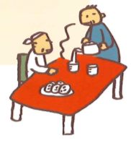
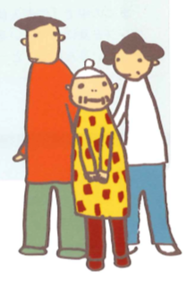
認知症介護をしている家族の気持ちを理解する
P22
P23
認知症と診断されたころ (ステップ１）
認知症の症状が進行すると（ステップ２）
「まさか、うちのおばあちゃんが
認知症だなんて･･･」
とまどい・否定
「なんで、何度言ってもわからないの！いい加減にしてよ！」
混乱・怒り・拒絶
認知症への理解が深まる
（ステップ４）
怒ったりイライラしても
仕方ないなぁ…と思うころ
(ステップ３）
認知症の本人のあるがまま
（そのまま）を受け入れられる
受 容
介護にも少し慣れて、怒っても仕方ないと以前より割り切れる
割り切り
出典：認知症サポーターキャラバン 認知症サポーター養成講座標準教材
Notes:
（テキストの22・23ページです）
介護をしている家族の気持ちも少し考えてみましょう。
介護をする家族も認知症の本人と同様に心の中でたくさんの不安や葛藤などを抱えています。
私たちが家族の方々を応援することによって、その抱えている不安などが少しでも軽くなれば、認知症の本人にもよい影響があります。
介護をする家族の方々の気持ちは、
●ステップ1：認知症と診断されたころ
●最初に、まさかうちのおばあちゃんが認知症だなんて、うそだ・・・といった、戸惑いとか否定の時期と言われています。
●●ステップ2：認知症の症状が進行すると
●どのように対応してよいのかもわからず、混乱や不安とともに些細なことで腹が立ち「何で！」「何度言ってもわからないの！」や、「いい加減にしてよ！」などと怒ったり、拒絶するような態度をとってしまうこともあり得ます。また、このような生活がいつまで続くのかという不安が重くのしかかり、目の前が真っ暗になるような気持ちもおそってくる時期と言われています。
●●ステップ3：怒ってもイラついても仕方がないなと思うころ
●本人の症状は同じでも、介護にも少し慣れてきて、怒ったり、イライラしたりしてもしょうがないと以前より割り切れるようになる時期と言われています。
●●ステップ4：認知症への理解が深まる
●介護をする家族が、認知症に対する理解が深まり、本人の心理も自然にわかったり、あるがままを受け入れられるようになる時期と言われています。
認知症である本人のあるがままを受け入れ、介護にも慣れたとは言っても、症状が進み悪化することで今まで出来ていたことができない、わからないといったことが重なり怒ってイラついても仕方ないと割り切ったつもりでも、怒ったり怒鳴ったりしてしまい、
●ステップ2に戻ってしまうことが多くあります。介護をする家族もこういったステップを繰り返しながら、認知症の家族と向き合い、共に前に進んでいます。
周囲の人たちは、
介護をする家族は、こうした気持ちなどを抱えていることを知っておくことで家族の方が困っていたり、不安に思っている時などにさり気ないサポートが出来ることもあると思います。
また、とても難しいことですが、介護をしている家族も抱えこまず、なるべくオープンにすることで周りからの協力も得られやすくなることもあると思います。ただ、無理は禁物です。周囲の人たちに話せる気持ちになった時に話すことが大切です。

Slide 26
認知症サポーターとして出来ることから…
P24
～
自分達の出来ることから
P29
◎認知症の介護家族は、「近所に迷惑をかけているのでは」と
いう思いがあることがあります。「大変ですね、お互い様です
から、お気づかいなく」といった一言やねぎらいの言葉をかけ
ることで家族の気持ちが楽になることもあります。
サポーターの証
◎認知症の本人が困っている様子がみえたら一声かけてみましょう。
具体的なサポートが出来なくても温かい気持ちは伝わります。
◎自分の身近なご近所、地域、職場、趣味活動の場など様々な場面で認知症
サポーターとして活動することが大切です。
●全国で始まっている「チームオレンジ」の活動
認知症サポーターとなった地域住民と地域に関係する人たちが認知症の本人とその家族の困りごと
を直接聞いたり、サポートの方法を話し合ったりと様々なことを共有しながら、それぞれの役割を
通して、支え合い、助け合う地域づくり活動
出典：認知症サポーターキャラバン 認知症サポーター養成講座標準教材
Notes:
（テキストの24～29ページです）【スライド20～25を約15～20分程度で伝え終了（目安）】
今日から皆さんも認知症サポーターです。
特別なことをする人ではなく、自分の出来る範囲で認知症の本人やその家族を暖かく見守り、時には手助けすることが大切です。
たくさんのサポーターの声などが載っていますので、後ほど目を通してみてください。
全国で始まっている「チームオレンジ」の活動
認知症サポーターとなった地域住民と地域に関係する人たち（郵便局員、コンビニエンスストア店員、認知症カフェ関係者、介護事業所職員等）がサポートの方法を話し合ったり、勉強したりと様々なことを共有しながら、それぞれの役割を通して、支え合い、助け合う地域づくり活動です。
現在、桐生市でもこの取り組みが考えられています。
（事務局にチームオレンジのチラシがありますので、チラシを活用される方は、事前に必要枚数を事務局へお伝えください。）

Slide 27
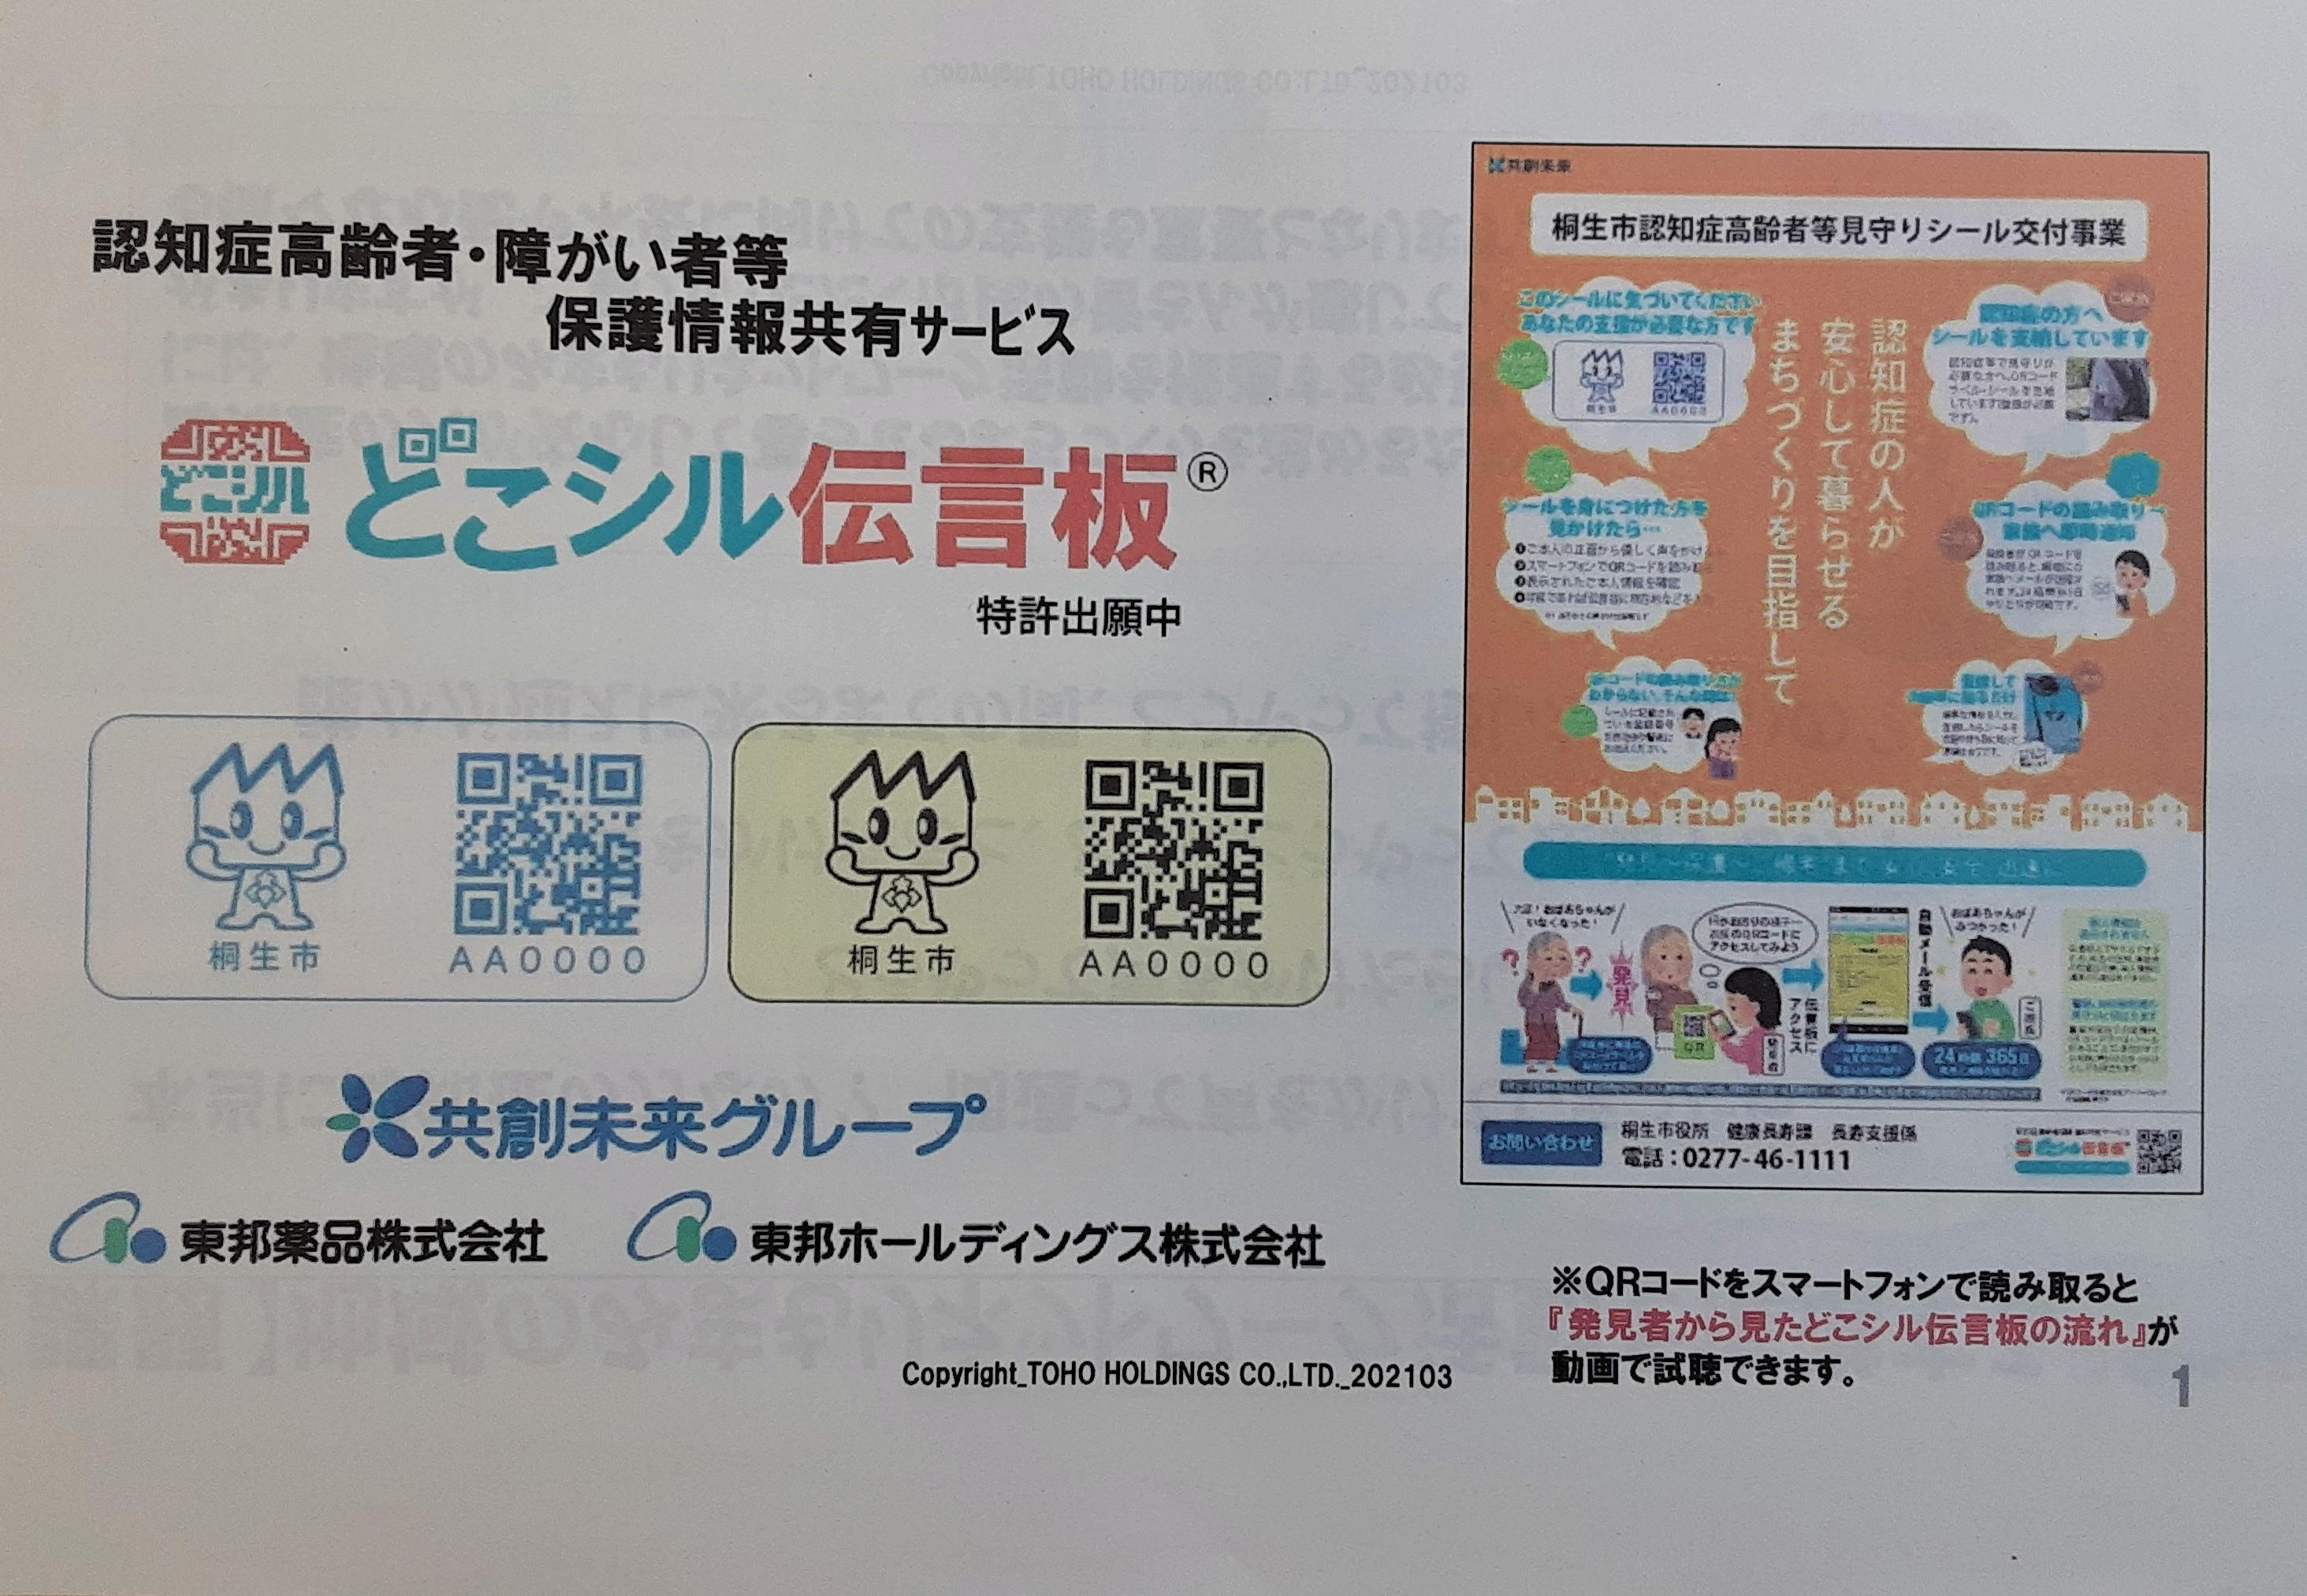
桐生市の取り組み（一部紹介）
「桐生ふれあいメール」
登録するともしもの時、高齢者等の命や身体の安全を守る
ために「高齢者等緊急情報」として、パソコンや携帯電話
に情報を配信します。
「どこシル伝言板」
もしもの時、帽子や衣類、杖やバッグなどに
貼った見守りシール（QRコード）をスマートフォン
などのカメラで読み取ると、保護者（家族等）へ
瞬時に発見通知メールが届き、保護者（家族等）の
お迎えまでが迅速に行えます。
見本
見本
見本
見本
Notes:
※時間に応じて活用ください。
※「桐生ふれあいメール」登録チラシ及び「どこシル伝言板」のチラシについては、事前に桐生市健康長寿課または、事務局に必要枚数をお伝えください。
桐生市の取り組みを一部紹介します。
1つ目は「桐生ふれあいメール」です。
登録するともしも、高齢者が自宅等からいなくなってしまったの場合に高齢者の命や身体の安全を守るために「高齢者等緊急情報」として、パソコンや携帯電話に情報が配信されます。また、「事前に登録申請の手続き」をしてもしもの時に備えることもできます。
2つ目は「どこシル伝言板」です。
もしも、高齢者が自宅等からいなくなってしまったの場合に帽子や衣類、杖やバッグなどに貼った見守りシール（QRコード）をスマートフォンなどのカメラで読み取ると、保護者（家族等）へ瞬時に発見通知メールが届き、保護者（家族等）のお迎えまで迅速に行えるシステムです。
このようなシステムに一人でも多くの人が登録したり、知っていることでもしもの時の目が増え、早期発見につながります。
また、この他にも一人で多くの高齢者やその家族が自宅で少しでも安心して暮らすことのできる取り組みがたくさんあります。ご興味のある方は、桐生市役所ホームページやパンフレットを手に取ってみてください。
（登録を行う場合は、桐生市役所ホームページに“桐生市認知症高齢者等見守りSOSネットワーク事業”として掲載されてます。また、桐生市役所健康長寿課やお住いの地域包括支援センター、ケアマネジャーさんに相談してみてください）

Slide 28
桐生市の相談窓口
・高齢者に関する総合相談窓口
桐生市地域包括支援センター（8ヶ所）
・桐生・みどり地区の認知症疾患医療センター
群馬県認知症疾患医療センター日新病院
・認知症の方（または疑いがある方）の病院受診や
ご家族への支援、相談等を行う
認知症初期集中支援チーム
Notes:
※時間に応じて活用ください。（包括支援センターのことだけでも伝えるとよい）
※「桐生市地域包括支援センター一覧」のチラシ及び「認知症初期集中支援チーム」チラシについては、事前に桐生市健康長寿課または、事務局に必要枚数をお伝えください。
桐生市の相談窓口は、桐生市役所（健康長寿課）であったり、風邪をひいたりして日頃から診てもらっているかかりつけの先生はもちろんのこと
高齢者に関する総合相談窓口（介護・医療・福祉・健康等）となっている、桐生市地域包括支援センターがあります。
桐生市全体で8ヶ所ありますが、それぞれ担当している地域がありますので、皆さんが住んでいる地域の包括支援センターへ相談するとよいです。
また、桐生・みどり地区には認知症を専門的に診てくれる「群馬県認知症疾患医療センター日新病院」があります。ここには、若年性認知症支援コーディネーターが配置、医療・福祉・就労の継続などの多岐にわたる相談を受けています。
認知症の方、または疑いのある方への病院受診やそのご家族への相談、支援等を行っている、認知症初期集中支援チームもあります。
認知症かな？と思い悩んだり、認知症の症状の悪化等、困っていること、不安なこと等、抱え込まずに窓口はたくさんあります。
まずは、相談することが大切です。
今日学んだ、家の人と共有しておくと良いと思います。

Slide 29
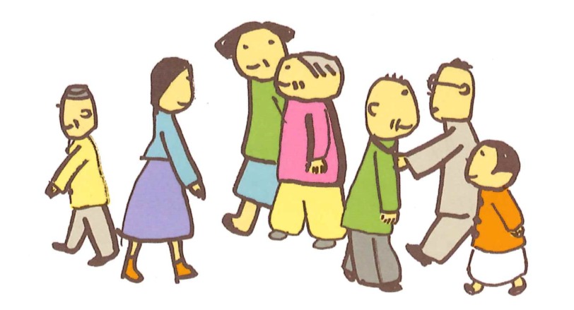
最後に
皆さんの
小さな 親切（あたたかい気持ち）のつみかさねが
大きな 手助け になります
Notes:
※時間に応じて活用ください。
最後に
皆さんの身近にも認知症の方がいるかもしれません。
自分の言われて嫌なことやされて嫌なことは、認知症の方たちも同じです。
うれしいことや楽しいと思う気持ちも同じです。
私たちが出来ることは、認知症のことを理解し、さり気なく、自然にが1番のサポートです。
皆さんの小さな親切（温かい気持ち）の積み重ねが、大きな手助けになります。

Slide 30
これで認知症サポーター養成講座を終わります
誰もが
住み慣れた地域で
自分らしく いきいきと
安心して暮らせるまちに
「第8期桐生市高齢者保健福祉計画」の基本理念
本日は、ありがとうございました
Notes:
※時間に応じて活用ください。
これで、認知症サポーター養成講座を終わります。
皆さんも住んでいるこのまちを一緒に
「誰もが住み慣れた地域で自分らしくいきいきと安心して暮らせるまちに」して行きましょう。
本日は、ありがとうございました。

